Slide 1

Модель защиты детей в социуме
Повышение общей компетентности людей помогающих профессий (ПП), работающих с детьми и их родителями, а также воспитателей и учителей
Создание платформы для родителей с базой данных специалистов, получивших квалификацию
и образовательным контентом для повышения родительской компетентности

Slide 2
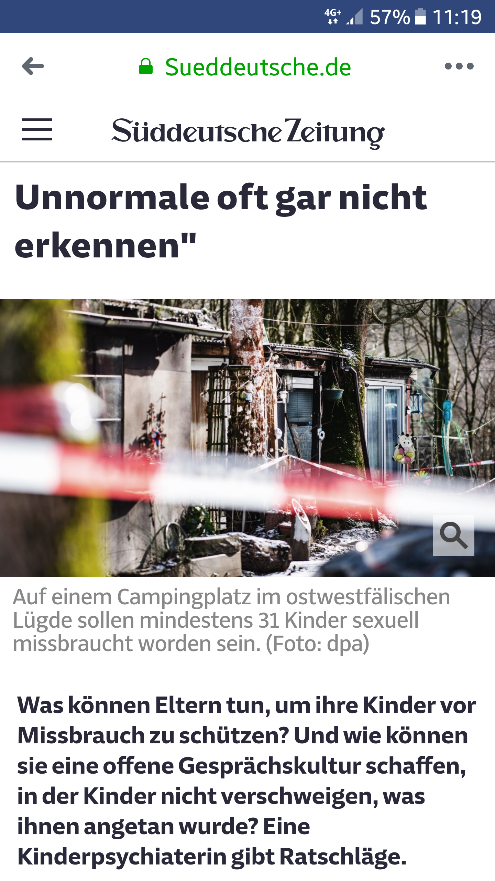

Slide 3
Психо- травматология
Психонейроиммунология
Акушерство и геникология
Право/Культурология
Психотерапия и консультирование
Психология и педиатрия развития
Лечебная педагогика

Slide 4
Основные принципы модели защиты детей в социуме
Междисциплинарный подход
Система строится от беременности до подросткового возраста
Сквозные темы
Объединяет «особое» и «обычное» детство

Slide 5
мед. персонал
педиатры
гинекологи
неврологи
акушеркидоулы консультанты ГВ
воспитатели педагоги соц.работники
психиатры и психотерапевты
психологи
лечебные педагоги

Slide 6
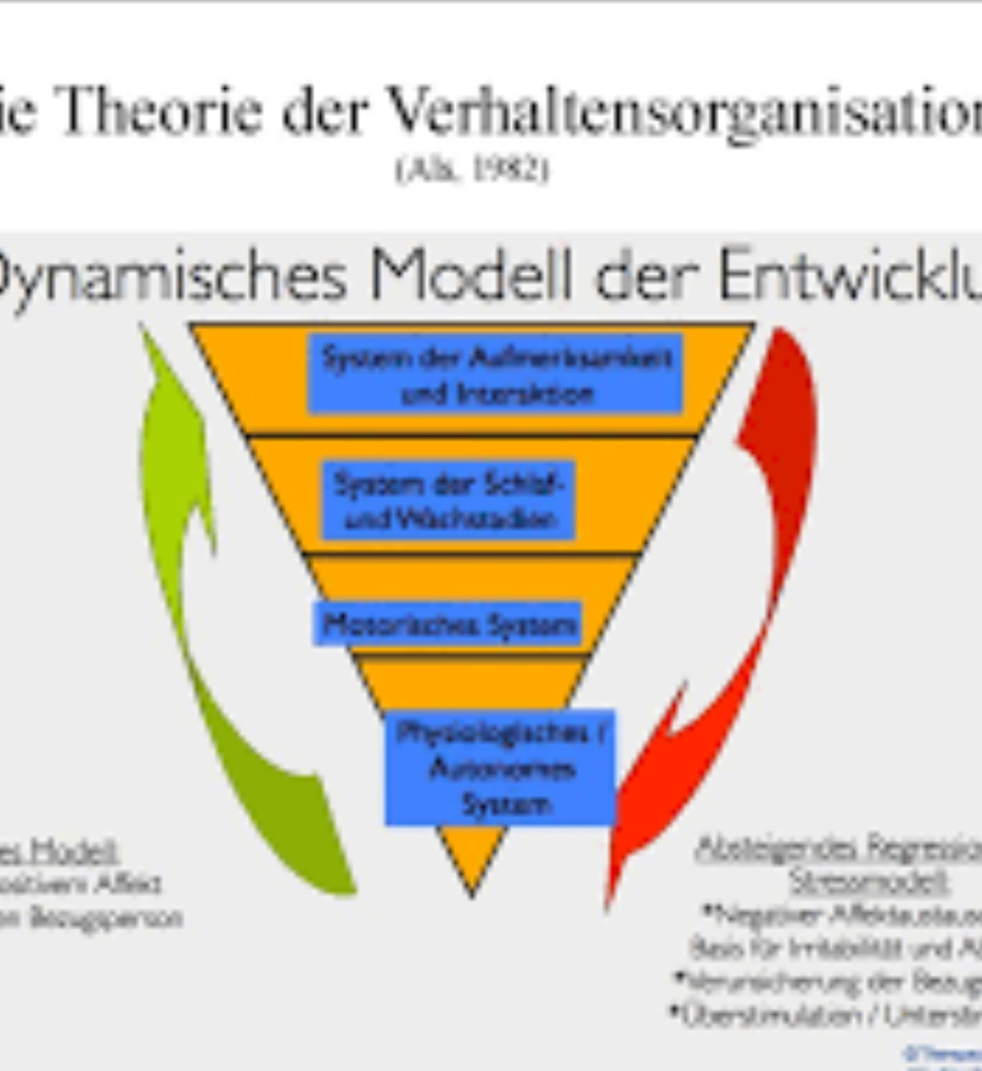
Сквозные темы
Динамическая модель развития
Als 1982, Brazelton, 1984
Als, 1982
Автономная система
Моторная
Система сна/бодрствования
Интерактивная

Slide 7
Сквозные темы
4 уровная наблюдаемой поведенческой системы находятся в постоянном
Модель развития базируется на
стабилизации способности ребенка к концентрации
посредством
сензитивного эмоционального общения
Автономная (температура тела, дыхание, кровообращение, пищеварение)
Моторная (энергетический баланс, тонус, положение тела)
Сон/бодрствование
Внимание и социальная восприимчивость
Системы находятся в постоянном взаимодействии друг с другом и с внешним миром.
Они стабилизируются в процессе развития в определенной последовательности.

Slide 8
Сквозные темы
Насилие может быть
Степень тяжести последствий опыта насилия очень сильно зависит от возраста и актуальных на тот период времени задач развития
Эти дети находятся в постоянном страхе перед всем и вынуждены бросить все свои силы и внимание, чтобы выживать, даже когда травматичные события уже позади
Причинением физического, душевного, сексуального вреда
А также
Игнорированием на физическом или душевном уровне

Slide 9
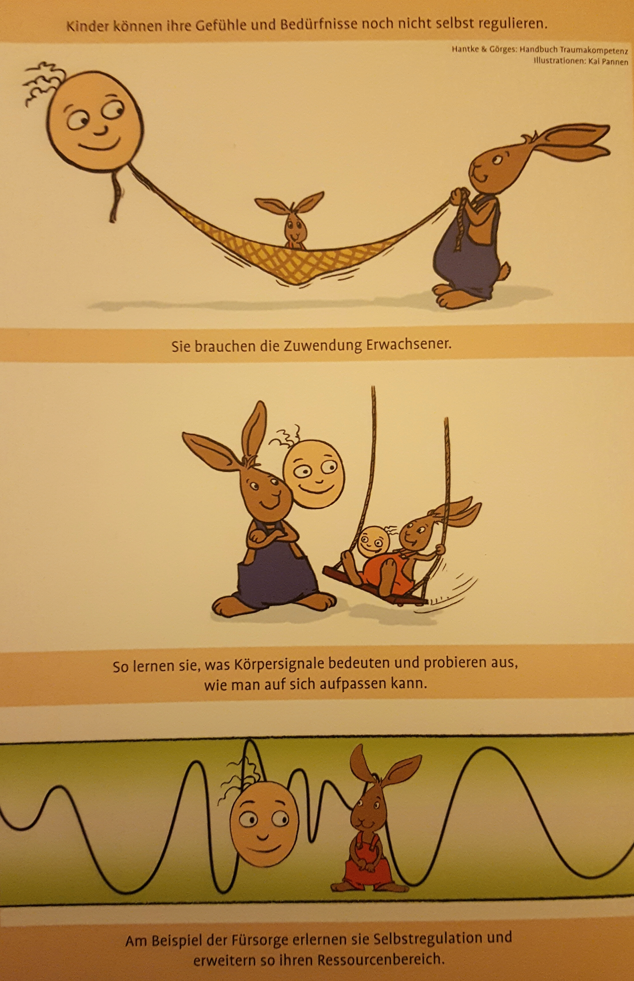
Сквозные темы
Диалог
Контакт
Эмпатия

Slide 10
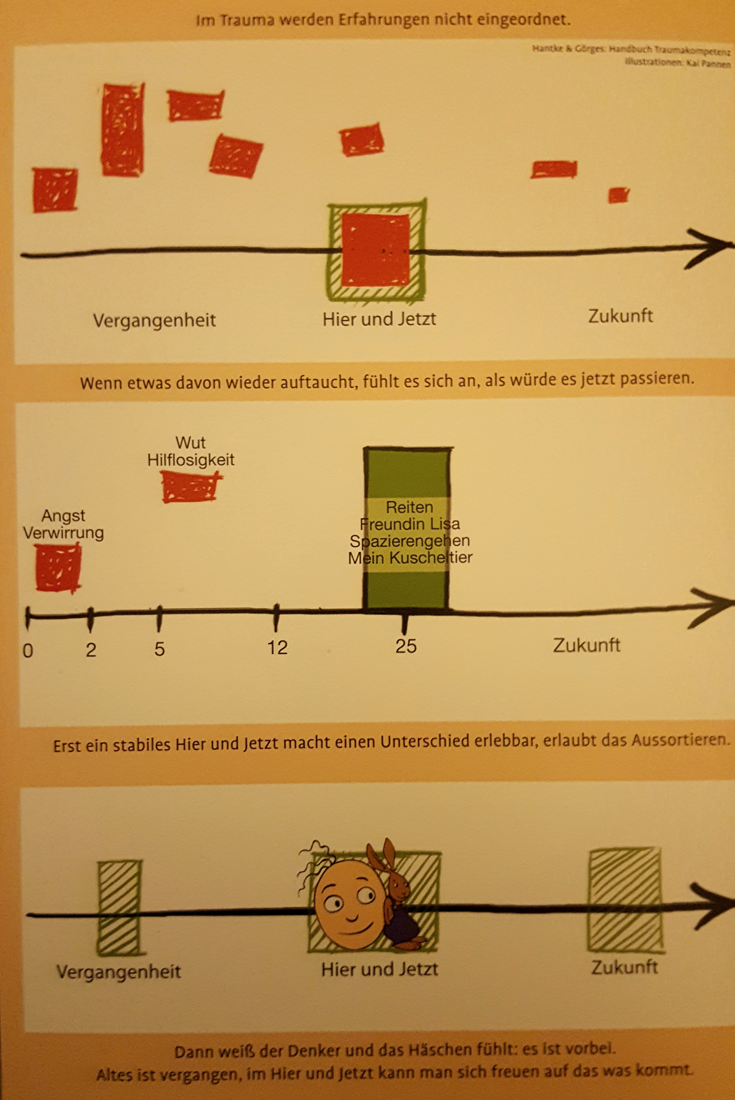
Сквозные темы
Фрагментарность опыта при травме

Slide 11
Что с наибльшей вероятностью приводит к комплексным постравматическим стрессовым расстройствам?
Насилие со стороны человека, а не несчастный случай
В более раннем возрасте, чем в старшем
Повторяемость, регулярность, а не отдельный случай
Когда насильник близкий человек, а не посторонний
Переживание смертельного страха хуже, чем если его не было
Отсутствие социальной поддержки хуже, чем когда она есть
Наличие психических заболеваний хуже, чем их отсутствие
Предшествующая травма хуже, чем ее отсутствие

Slide 12
Сквозные темы
Задача помогающих специалистов усилить ресурсы и ослабить нагрузки
Стремиться перейти из нейтральной зоны (первые контакты)
И работать в зоне, сглаживающей существующие проблемы
Показать, что «недостаток» может быть преимуществом
Усиливать действие ресурсов
Добавлять ресурсы
Отслеживать устойчивость позитивного эффекта

Slide 13
Сквозные темы
Люди помогающих профессий
часто остаются в нейтральной зоне
усугубляют действие негативных факторов
усиливают нагрузку, ослабляют ресурсы
Причины:
личные особенности, прошлый опыт
недостаток компетентности

Slide 14
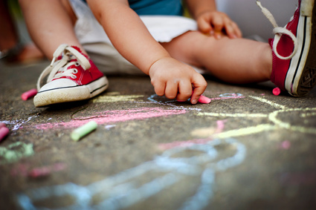
Модель защиты детей в социуме
1/Повысить компетентность людей помогающих профессий (ПП), работающих с детьми и их родителями, а также воспитателей и учителей, чтобы они могли своими действиями минимизировать риски для развития ребенка
2/Создать интернет-платформу для родителей с базой данных специалистов, получивших квалификацию и образовательным контентом для повышения родительской компетентности
3/Создать дополнительные места и формы работы главным образом для родителей от момента ожидания рождения ребенка и с детьми до 4 лет
Для чтения
Видео-уроков
Для посещения всей семьей

Slide 15
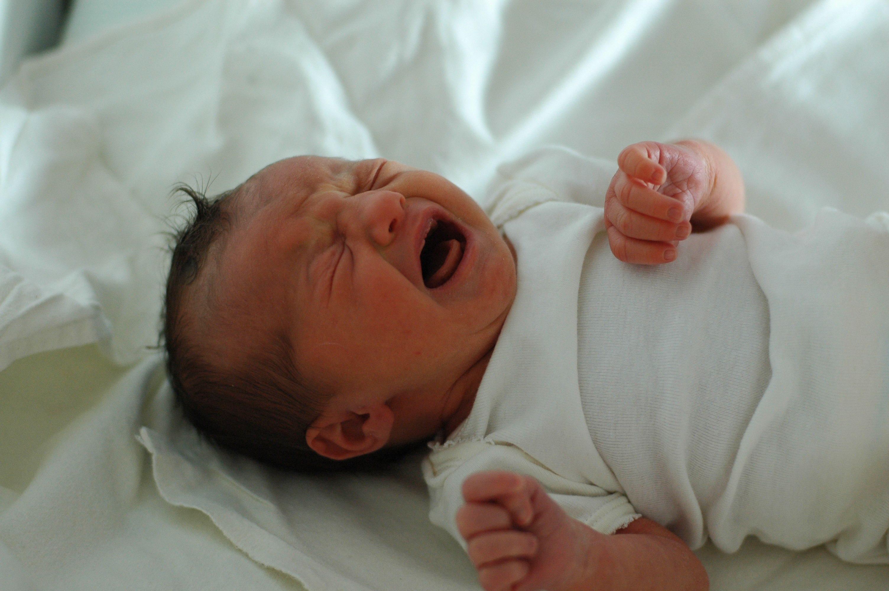
Mansuy, L.2015 эпигенетика
Unfried, N 2014 унаследованные травмы
Травматический опыт в доречевом периоде оставляет глубокие шрамы на телесном уровне и на уровне органических изменений головного мозга.
Симптомы посттравматического стрессы у маленьких детей часто принимают за задержку развития или соматические заболевания.
Влияние ранней травматизации передается через несколько поколений.

Slide 16
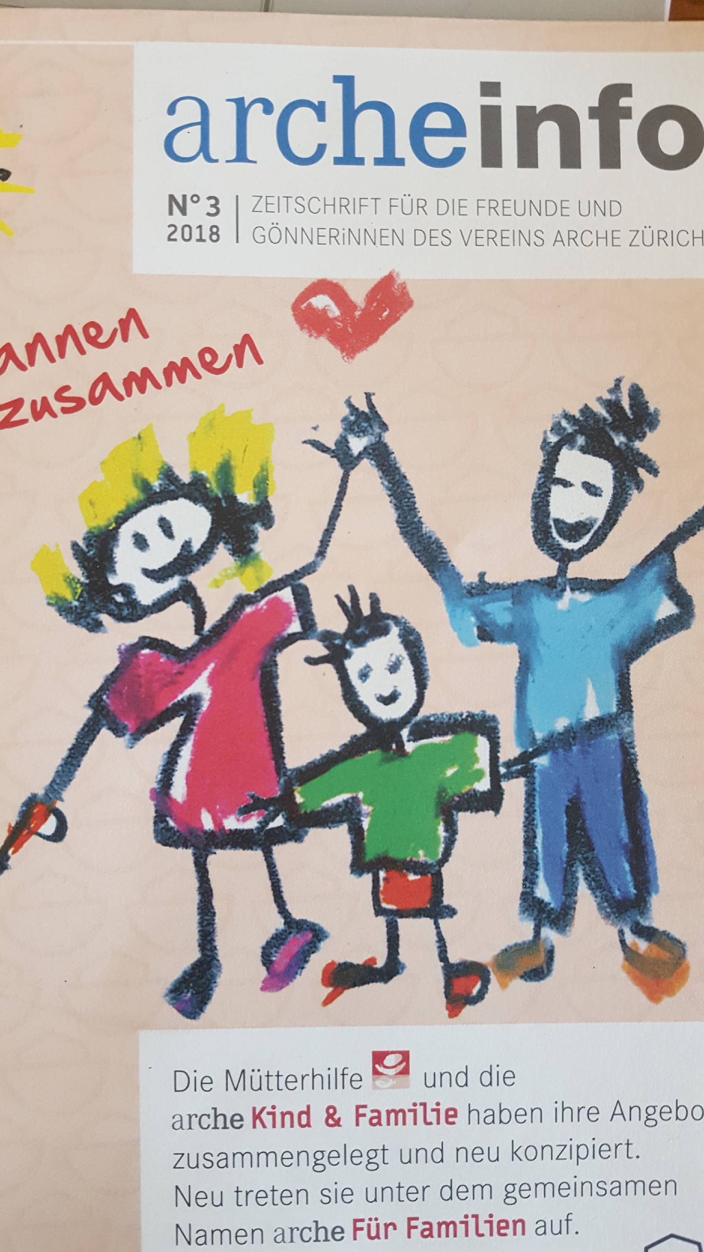
Мы рассмотрим конкретные примеры
Зачем лечебному педагогу знать
какие события приводят к психической травме, а что к нарушениям развития?
Аутизм и нарушения привязанности
Множественные нарушения развития

Slide 17
Пример. Мама одна с ребенком
мать-одиночка
неполная семья
безотцовщина
Какие преимущества
можно
извлечь из этой ситуации?

Slide 18
Задача повышения квалификации не только когнитивная и информационная
Обучение ориентировано на приобретение нового опыта
Опыт ориентирован на построение более близких отношений с самим собой
Контакт с собой – основа контакта с другими
В основе контакта лежит процесс диалога, который препятствует
коммуникации с помощью одних только социальных ролей
Появляется мотивация помочь людям справиться с ситуациями, с которыми самим не удалось справиться.

Slide 19

Еще до рождения социум влияет на развитие ребенка.
Крона – социальные связи вне семьи.
Помогающие специалисты
Ствол – семья (два человека тоже семья).
Помогающие специалисты
Корни – генетический, перинатальный, эпигенетический багаж.
Помогающие специалисты

